Slide 1
Visuelle Einschränkungen

Slide 2


Allgemein
Großteil wird auf Bildschirm gezeigt
2 große Kategorien
Blind und Sehbehindert

Slide 3

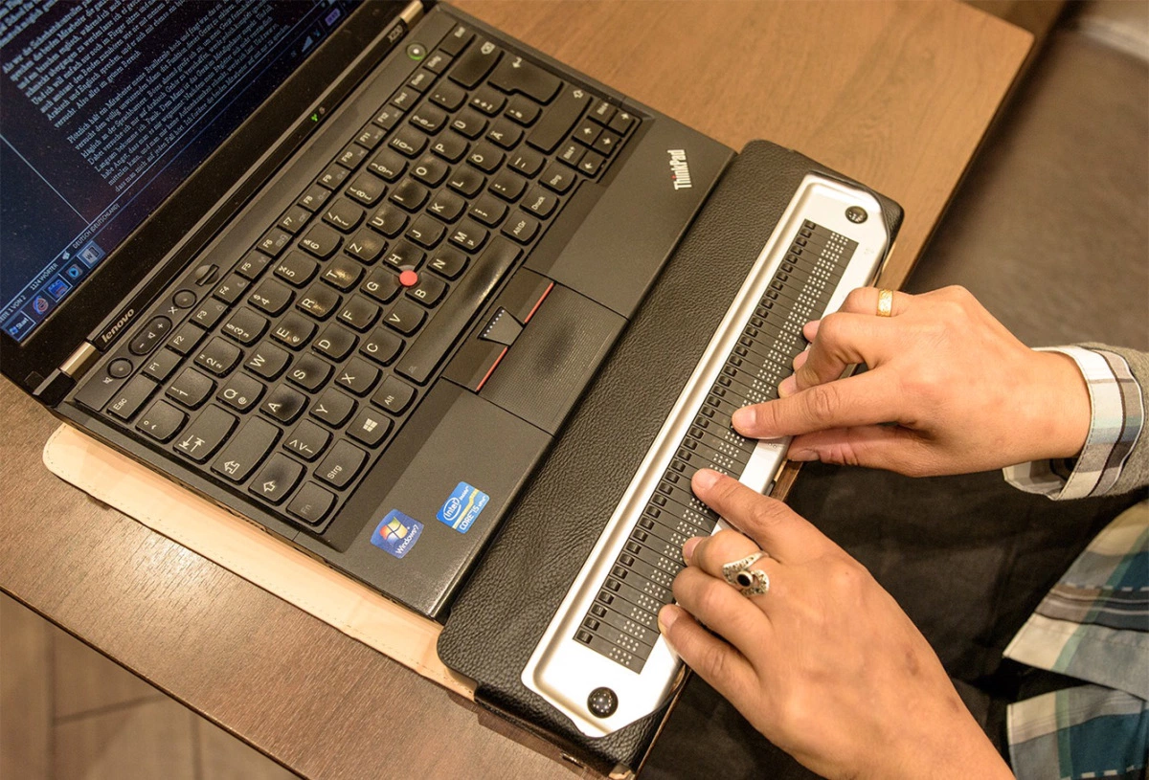
Kategorie der Blinden
Guter Tastaturumgang
Systeme für Feedback

Slide 4
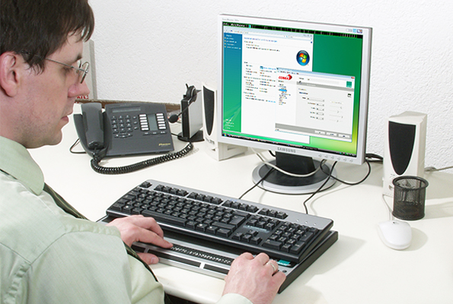
Screenreader
Weit verbreitet
Erfasst Daten vom Bildschirm
2 Arten zur Erfassung

Slide 5
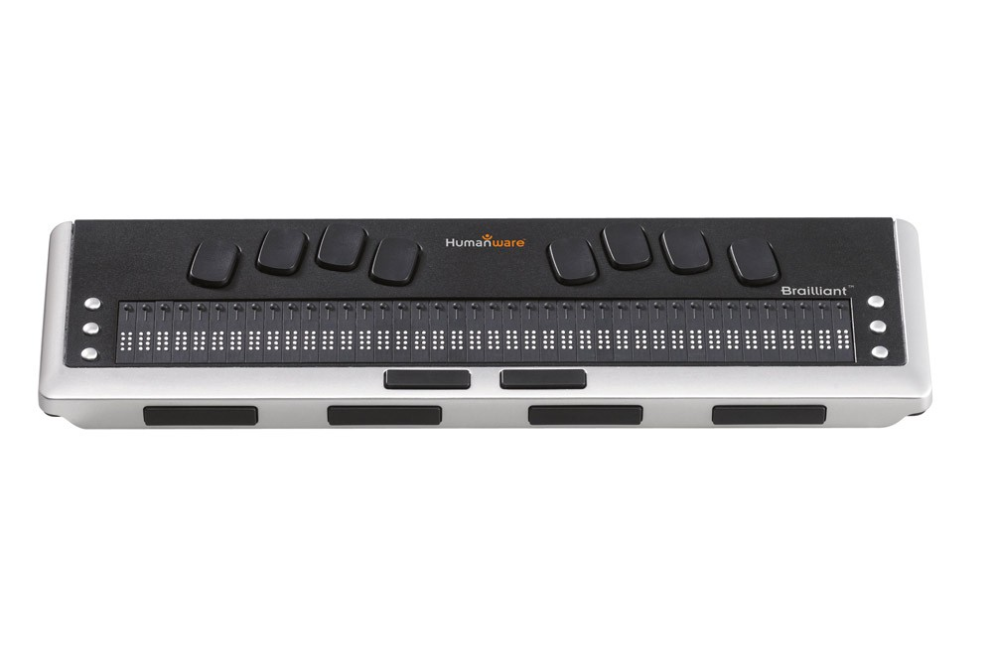
Braille-Anzeige
Nadeln heben und senken sich
Wird in Blindenschrift umgewandelt
Verschiedene Funktionen

Slide 6
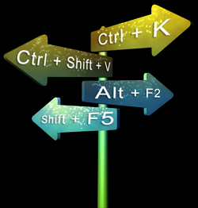
Weitere Probleme
Keine Bedienung der Maus möglich
Alle Befehle mit Tastatur ausführen
Keine Bilder sichtbar
Kommentare notwendig

Slide 7
Danke für die Aufmerksamkeit

